Slide 1


Slide 2


Slide 3
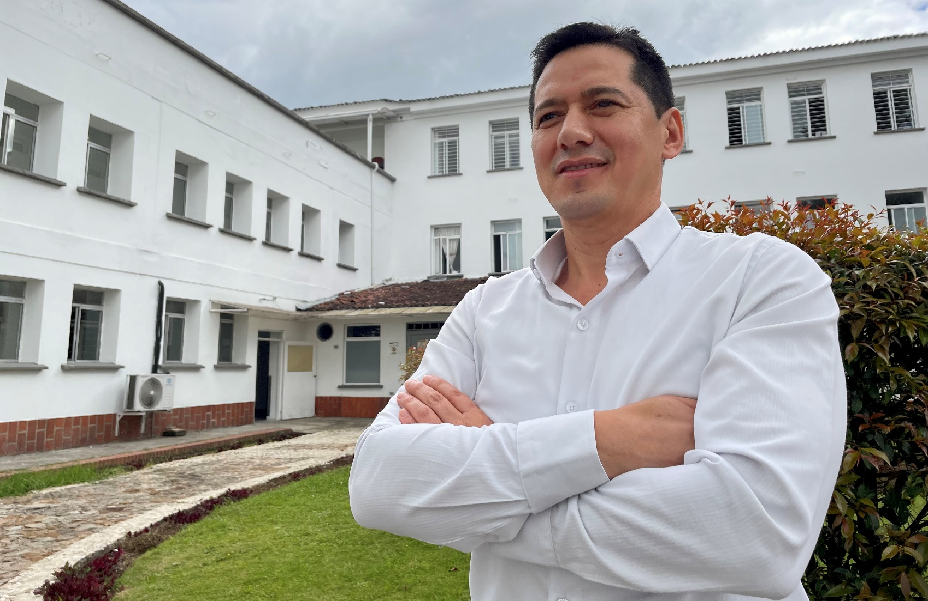
César Edmundo Sarria Porras

Slide 4

PLATAFORMA ESTRATÉGICA
Notes:
Foto Hospital San José y Plataforma estratégica

Slide 5

MISIÓN: El Hospital Universitario San José de Popayán
Presta servicios de salud de alta complejidad
a usuarios, sus familias y comunidad
con enfoque de calidad y mejoramiento continuo
Notes:
Mejorara imagen

Slide 6

MISIÓN: El Hospital Universitario San José de Popayán
Por medio de su talento humano
comprometido con la integridad, seguridad y humanización del servicio
apoyado en procesos de docencia e investigación
Notes:
Mejorar imagen

Slide 7

VISIÓN: Al año 2030, estar consolidados como
Hospital Universitario acreditado en salud, reconocido a nivel nacional,
Con énfasis en prestación de servicios complementarios,
Con enfoque de gestión sostenible por su efectividad, responsabilidad social, ambiental e innovación.
Mediante un modelo de atención integral

Slide 8


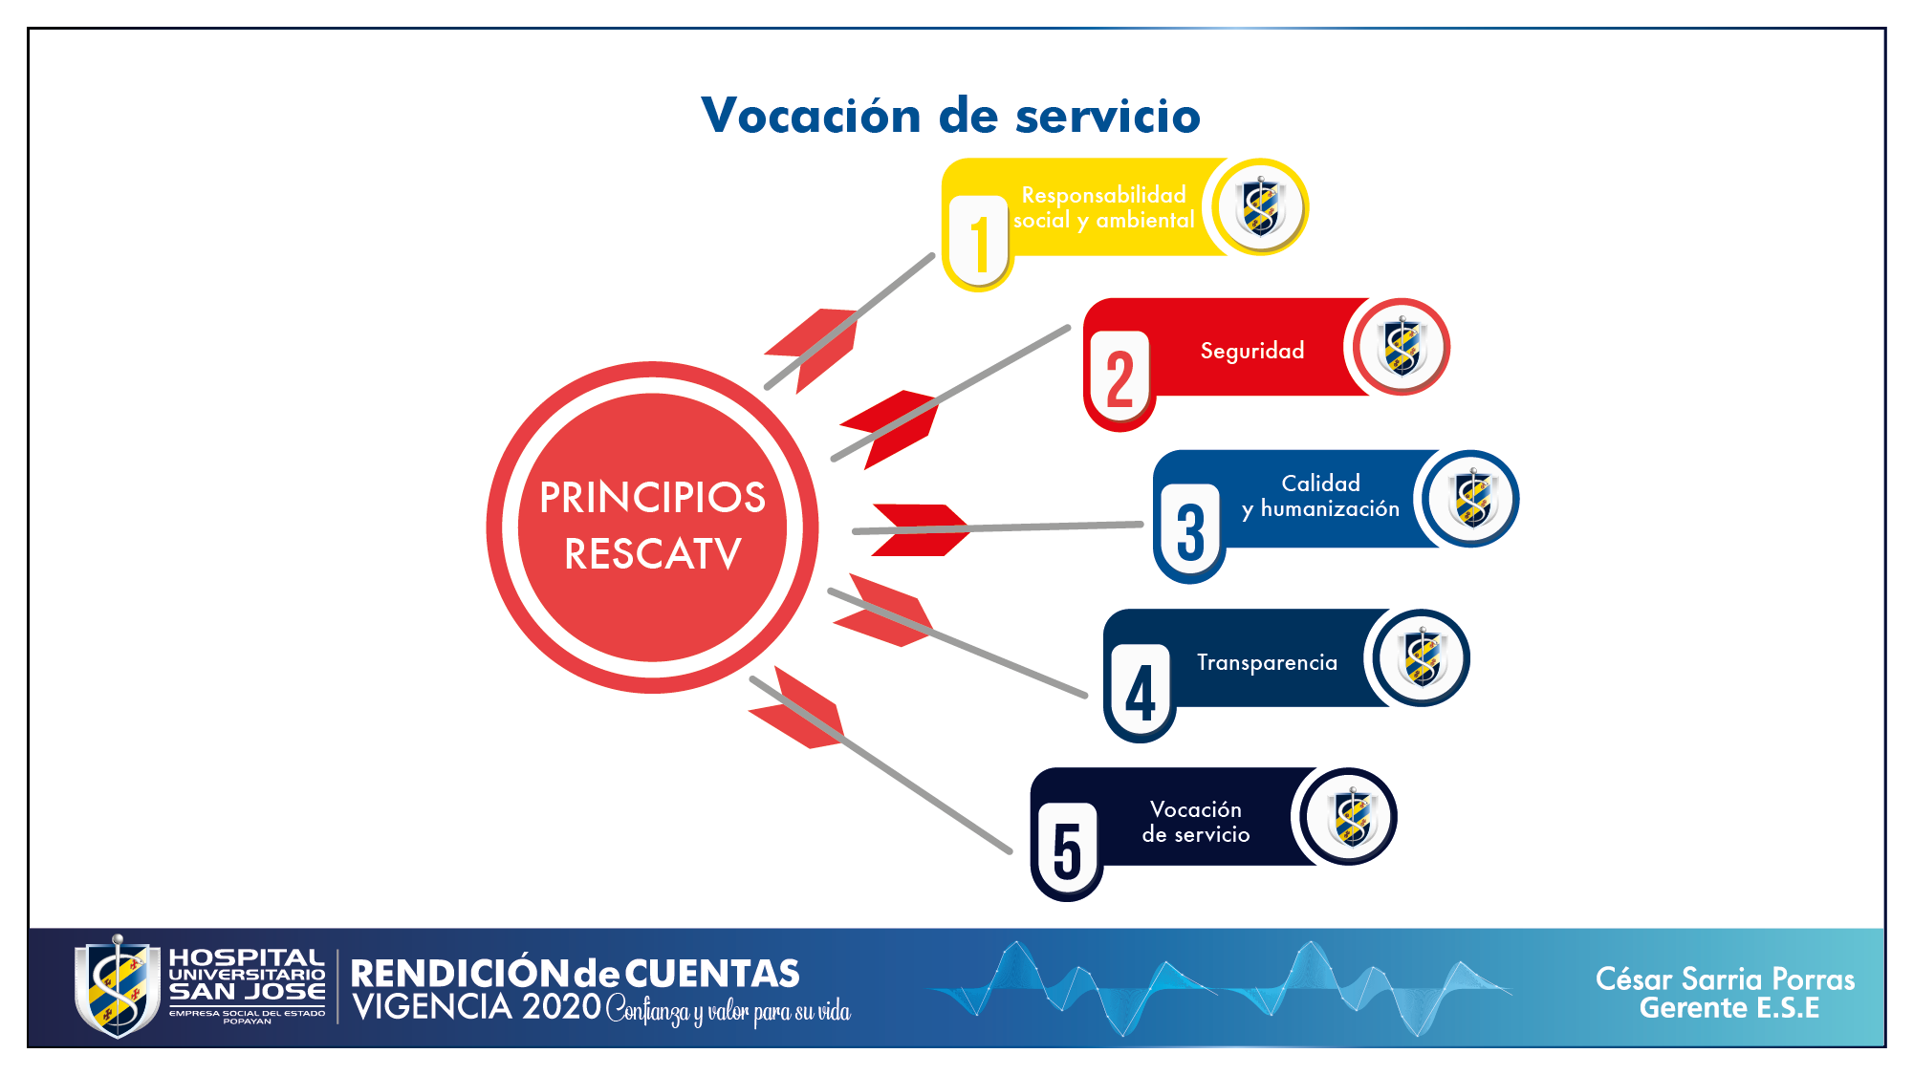
PLATAFORMA ESTRATÉGICA
Vocación de servicio
Transparencia
Calidad
y
humanización
Seguridad
Responsabilidad social y ambiental
PRINCIPIOS
Notes:
Inicia en Vocación de Servicio

Slide 9
PLATAFORMA ESTRATÉGICA
Integridad
Espíritu investigativo y de innovación
Liderazgo y competitividad
VALORES
Notes:
Inicia: 1. Integridad. 2. Espíritu investigativo de innovación 3. Liderazgo y competitividad

Slide 10
PLATAFORMA ESTRATÉGICA
Hospital líder en buenas prácticas de gobierno corporativo y de gestión pública
(MIPG)
Integralidad y efectividad en la prestación de servicios de salud (MAITE)
Calidad de los servicios es nuestro compromiso (SUA)
Investigación, conocimiento e innovación, la mejor inversión (Hospital Universitario)
POLÍTICAS
Notes:
Políticas Institucionales
Integralidad y efectividad en la prestación de servicios de salud: MAITE
Calidad de los servicios es nuestro compromiso: Acreditación - seguridad y humanización de los servicios
Investigación, conocimiento e innovación, la mejor inversión: Hospital universitario - Infraestructura
Hospital líder en buenas prácticas de gobierno corporativo y de gestión pública: MIPG

Slide 11
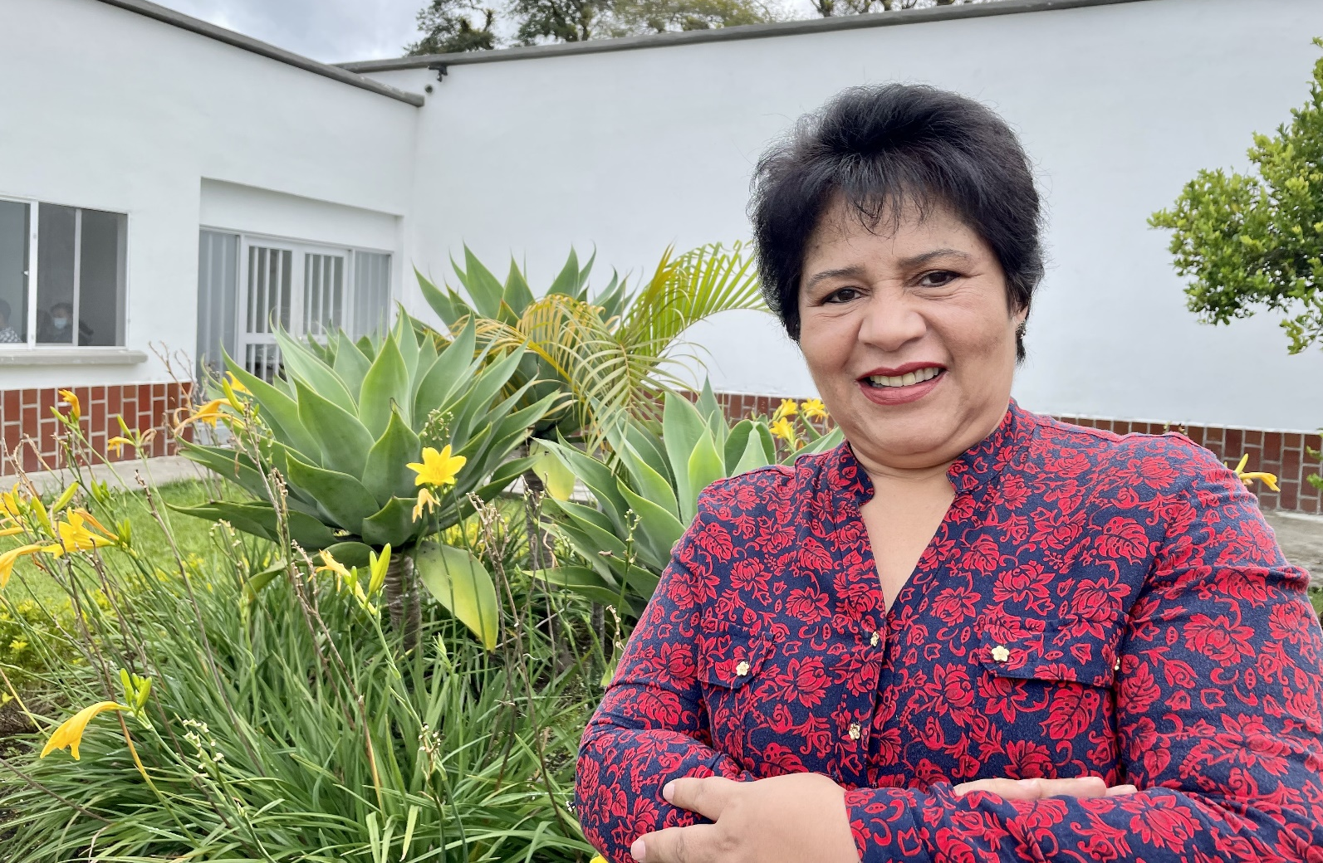
Clara Lorena Knudson Campo

Slide 12
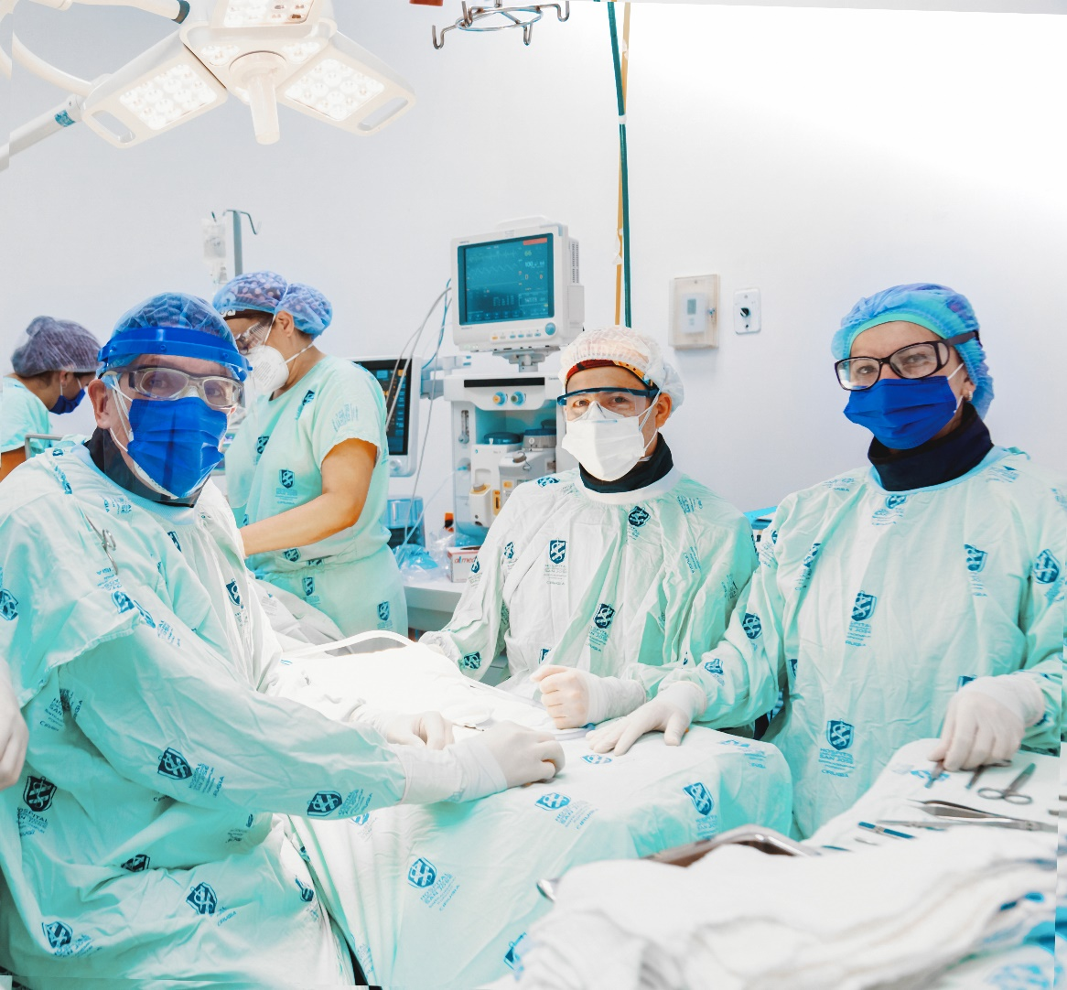
ASEGURAMIENTO DE LA CALIDAD

Slide 13
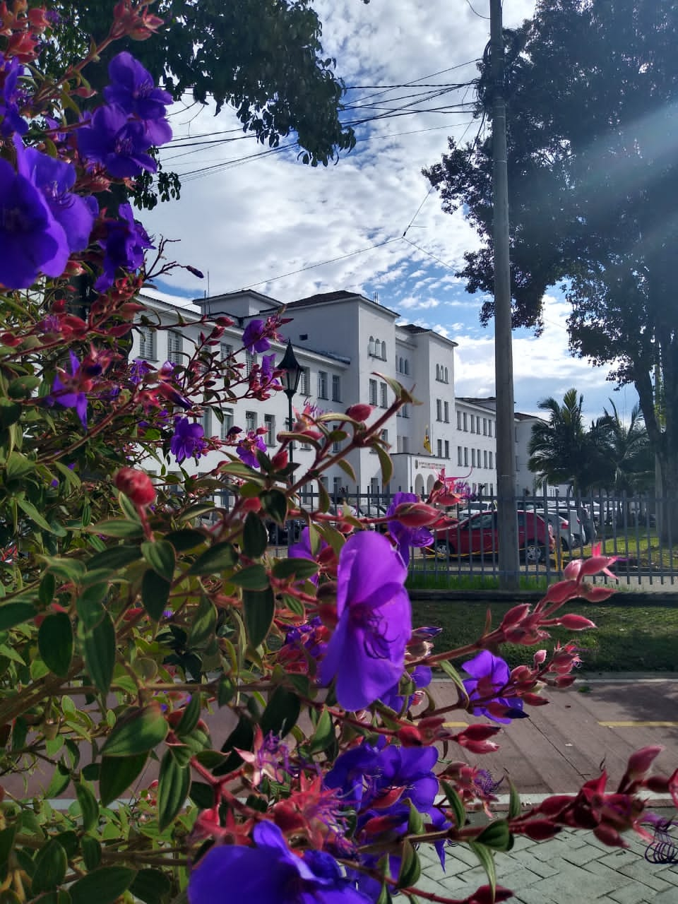
HABILITACIÓN DE SERVICIOS
Servicios Declarados en el Registro Especial de Prestadores de Servicios de Salud (REPS)
Servicios certificados | 33
Servicios habilitados | 55
Total | 88
Notes:
imagen

Slide 14
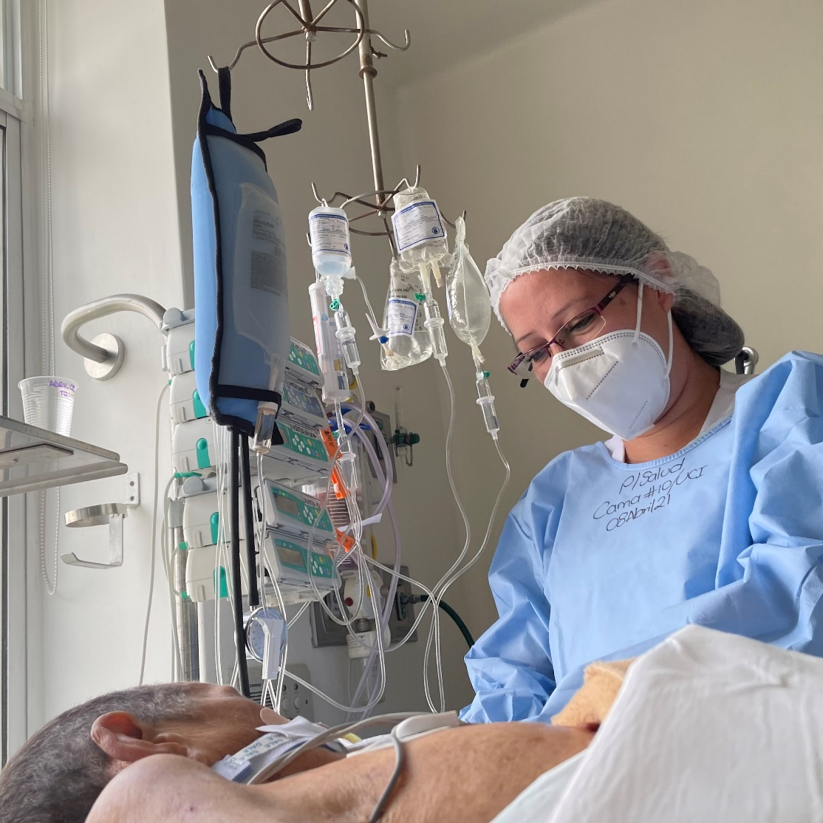
CAPACIDAD INSTALADA
Capacidad Instalada | Cantidad
Ambulancia | 1
Camas | 385
Salas | 14
Sillas | 9
Camillas de observación | 80
Consultorios urgencias | 6
Consultorio consulta externa | 25
Mesas de parto | 2
Fuente de información: Estadística Hospital Universitario San José de Popayán E.S.E.

Slide 15
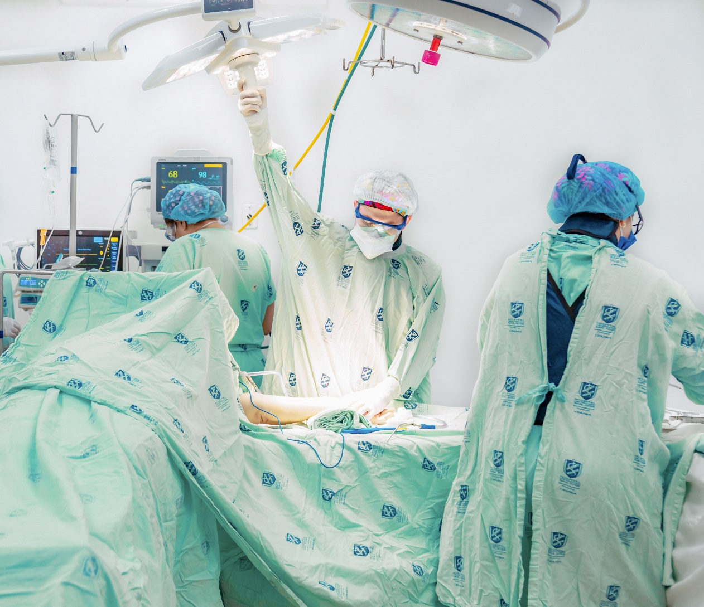
NUEVOS SERVICIOS 2020
Quirófanos
Consulta externa de Infectologia
Cirugía de mano: consulta externa
Laboratorio: toma de muestras extramural
Cirugía de mano: quirúrgico

Slide 16
INDICADORES DE CALIDAD RES.408/2018
INDICADORES | META | 2020 | 2019
Oportunidad en la realización de apendicetomía | 90% | 94% | 93%
Número de pacientes pediátricos con neumonías broncoaspirativas de origen intrahospitalario y variación interanual | 0 | 0 | 4
Oportunidad en la atención especifica de pacientes con diagnostico al egreso de infarto agudo de miocardio (IAM) | 90% | 100% | 99%
Tiempo promedio de espera para la asignación de cita de pediatría | ≤5 | 3,85 | 6,47
Análisis de mortalidad intrahospitalaria | 90% | 100% | 100%
Tiempo promedio de espera para la asignación de cita de ginecobstetricia | ≤8 | 3,40 | 5,96
Tiempo promedio de espera para la asignación de cita de medicina interna | ≤15 | 5,86 | 3,98
Fuente de información: Estadística Hospital Universitario San José de Popayán E.S.E.
Notes:
REVISAR INDICADOR DE OPORTUNIDAD GINECOOBSTETRICIA POR QUÉ EMPEORÓ EN 2020 SI SEPARADO GINECO Y OBSTETRICIA MEJORÓ?
Oportunidad de apendicetomía: 6 horas
Oportunidad IAM: 1 hora
Oportunidad asignación de cita Pediatría:<=5
Oportunidad asignación de cita Ginecoobstetricia: <=8
Oportunidad asignación de cita Medicina interna: <=15

Slide 17
INDICADORES DE CALIDAD RES. 256/2016
CALIDAD DE ATENCIÓN | 2020 | 2019
Porcentaje pacientes atendidos por urgencias remitidos | 3,37 | 2,84
Razón Pacientes remitidas para atención de parto por partos atendidos | 0,009 | 0,006
Proporción de reingreso de pacientes al servicio de urgencias en menos de 72 horas | 0,11 | 0,19
Proporción de reingreso de pacientes al servicio de urgencias en menos de 72 horas | 0,001 | 0,002
Tiempo promedio de espera para la asignación de cita de medicina interna | 5,9 | 4
Tiempo promedio de espera para la asignación de cita de pediatría | 3,9 | 6,5
Tiempo promedio de espera para la asignación de cita de ginecología | 4 | 6,3
Tiempo promedio de espera para la asignación de cita de obstetricia | 3,4 | 6
Tiempo promedio de espera para la asignación de cita de cirugía general | 4,4 | 8
Tiempo promedio de espera para la atención del paciente clasificado como Triage 2 en el servicio de urgencias | 35,8 | 50,4
Proporción de satisfacción global de los usuarios en la IPS | 0,973 | 0,973
Fuente de información:Estadística Hospital Universitario San José de Popayán E.S.E.

Slide 18
PAMEC
PAMEC 2020 | Enero a Diciembre de 2020
 | Actividades planeadas | Actividades cumplidas | En desarrollo | Porcentaje de cumplimiento
Asistencial | 138 | 134 | 6 | 91%
Direccionamiento | 48 | 45 | 3 | 94%
Gerencia | 43 | 37 | 6 | 86%
Mejoramiento | 19 | 19 | 0 | 100%
Gerencia de Talento Humano | 42 | 39 | 3 | 93%
Gestión del Ambiente Físico | 44 | 40 | 1 | 91%
Tecnología | 17 | 15 | 1 | 88%
Gerencia de la Información | 27 | 25 | 1 | 93%
Total | 388 | 354 | 23 | 92%
Fuente de información: Estadística Hospital Universitario San José de Popayán E.S.E.
Notes:
Programa de Auditoria para el mejoramiento de la calidad
En el año 2020 tuvimos un cumplimiento de todas las actividades del 92%

Slide 19
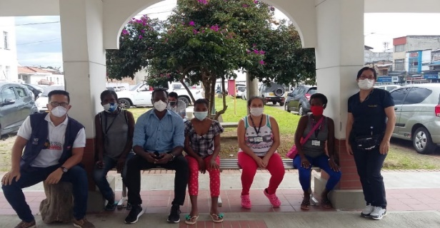
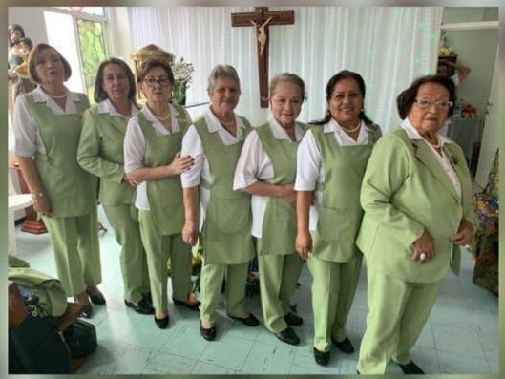
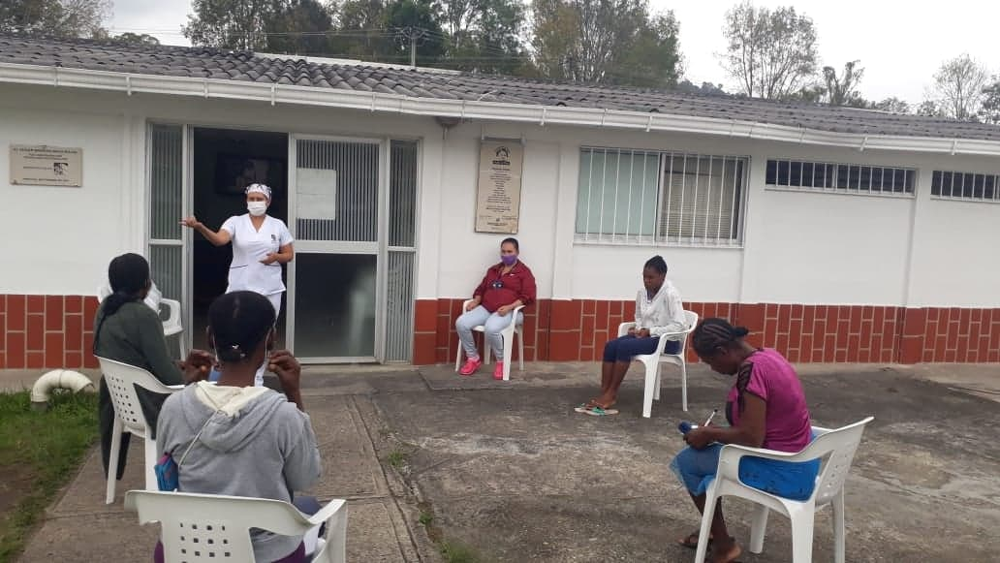
HUMANIZACIÓN
Buen Trato
Espera digna en área externa del hospital para los familiares
Capacitaciones a las personas hospedadas en la casa de paso
Día mundial del enfermo
Apoyo del grupo damas verdes
Talleres de lectura, club de tareas, talleres de pintura
Notes:
Información año 2019, Meta Año 2021

Slide 20
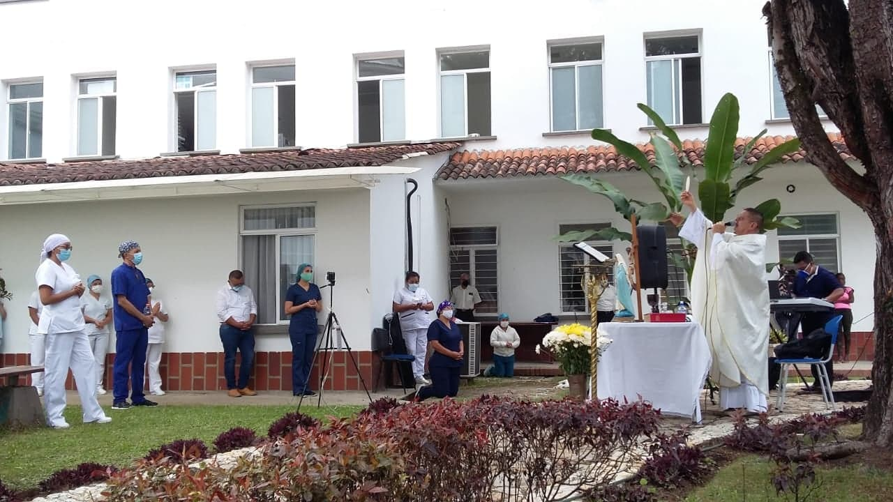
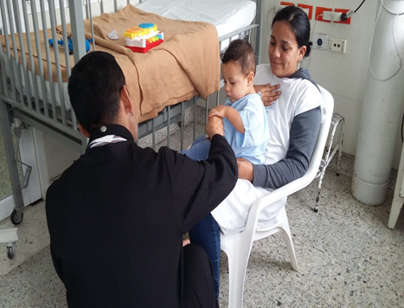
HUMANIZACIÓN
Apoyo Espiritual y Emocional
Celebraciones eucarísticas
Implementación del código lila de pacientes en su ultima etapa de vida

Slide 21
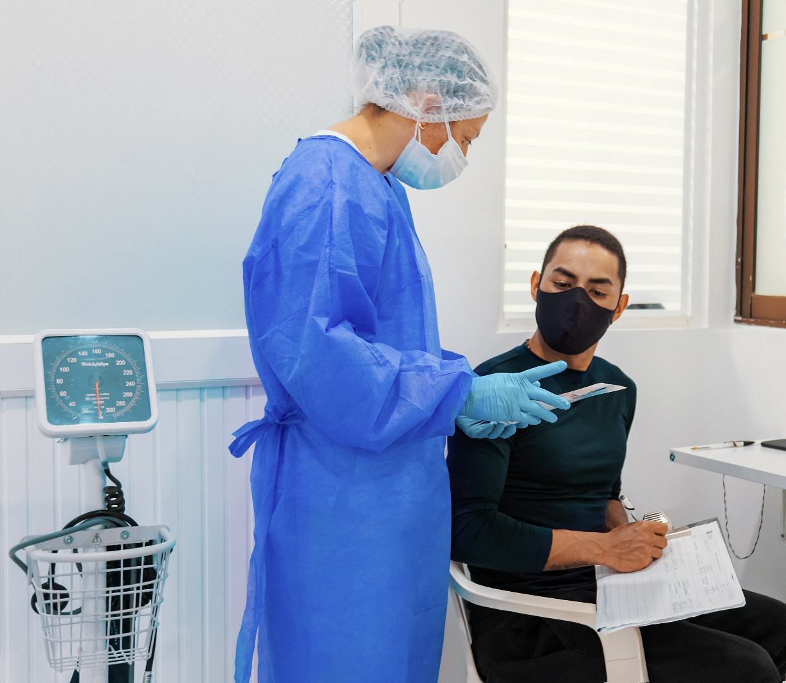
HUMANIZACIÓN
Usuario y Familia Informados
Guía del Usuario
Promoción del autocuidado
Notes:
Imágenes humanización

Slide 22
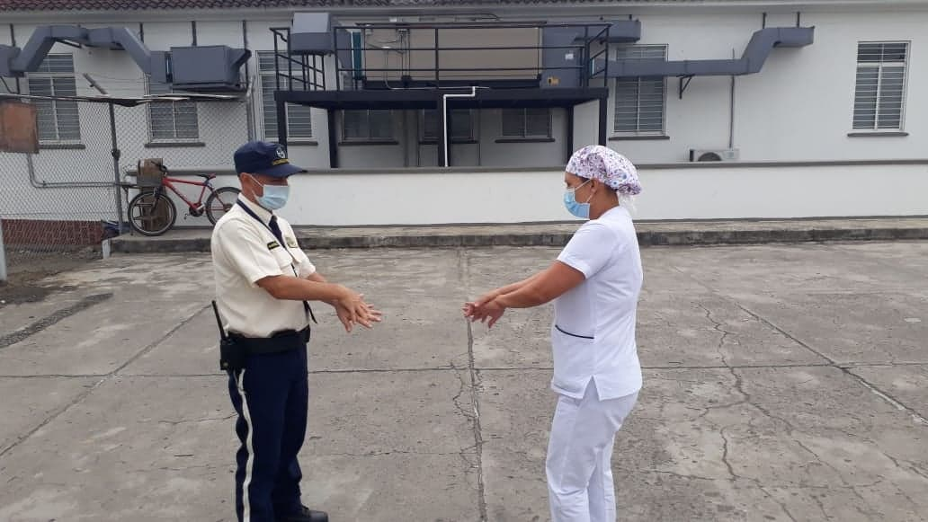
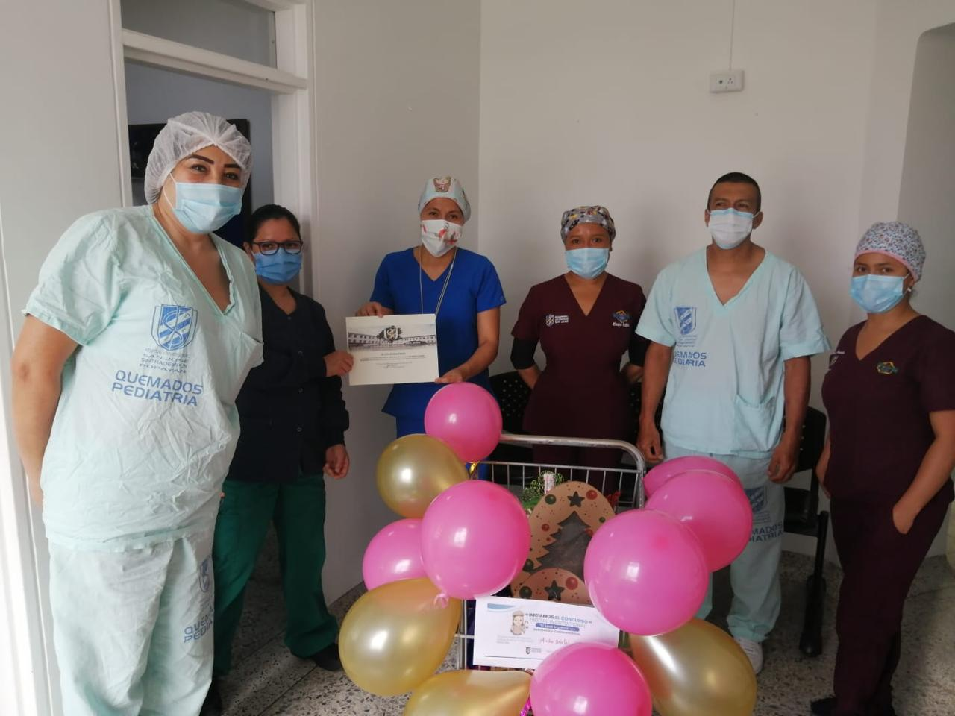
HUMANIZACIÓN
Sensibilización y capacitación al cliente interno
Notes:
Imágenes humanización

Slide 23
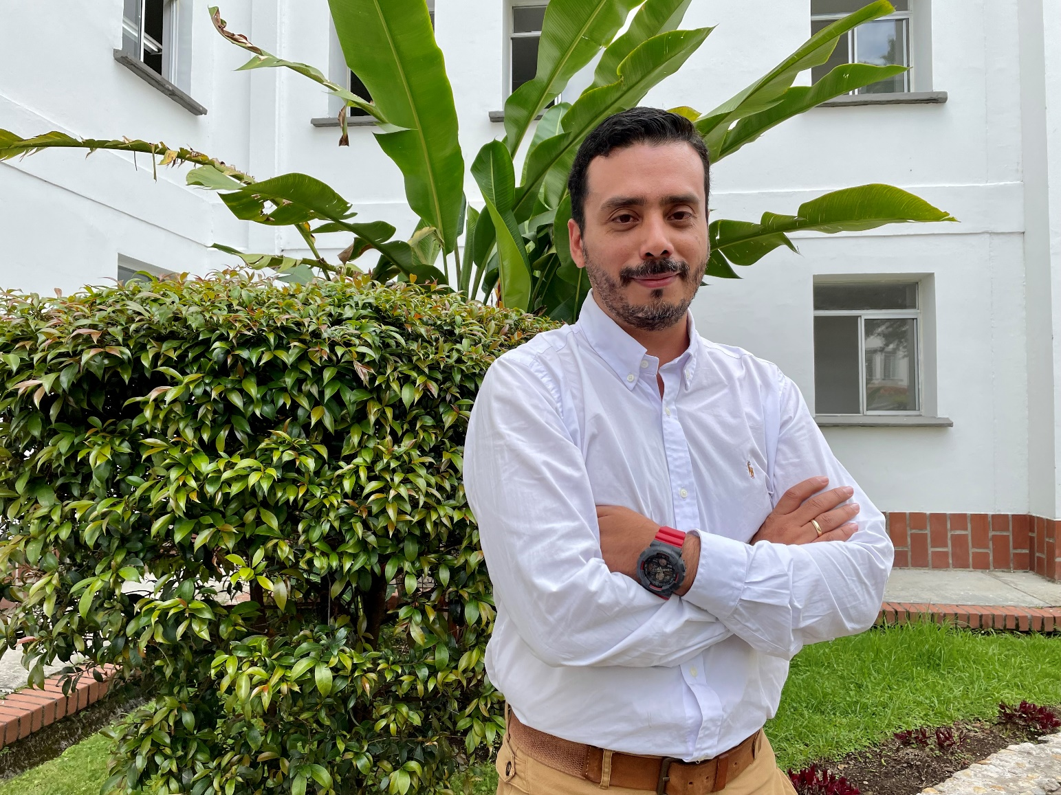
Óscar Fernando Rosero Vargas

Slide 24
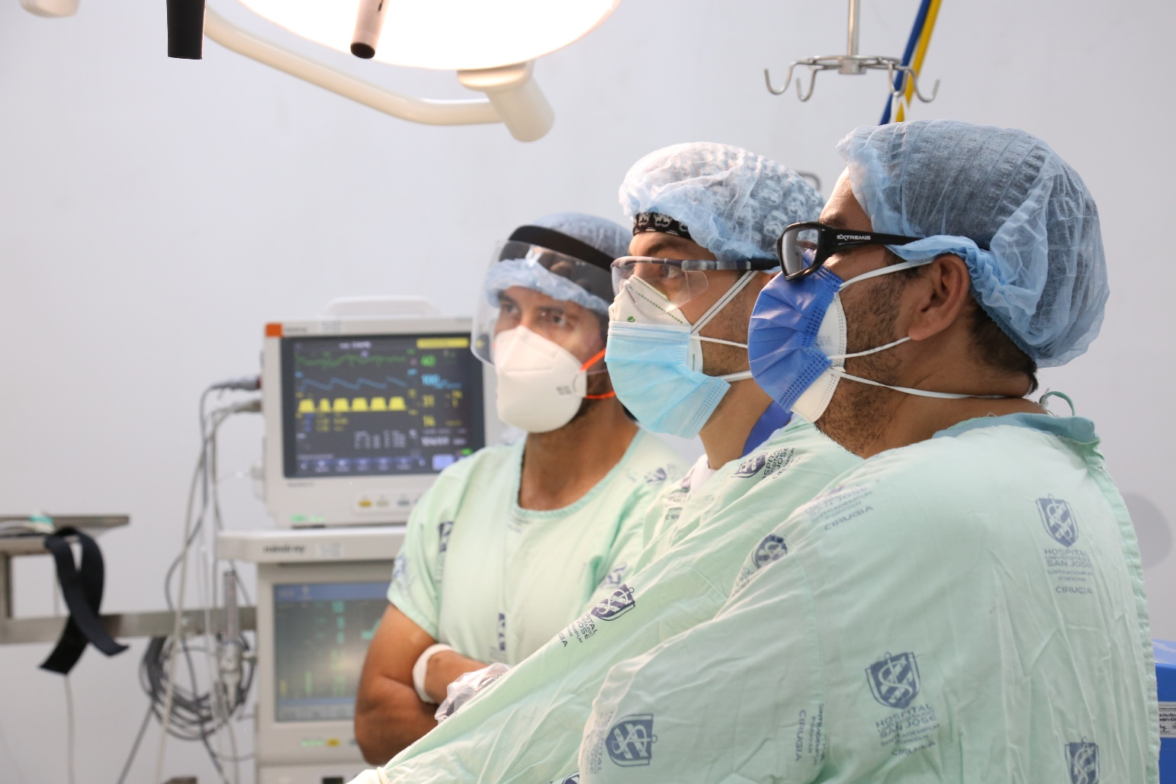
PRESTACIÓN DE SERVICIOS

Slide 25

PRESTACIÓN DE SERVICIOS
Variable | 2019 | 2020 | Variación
Camas de hospitalización | 314 | 338 | 7%
Total egresos | 22,457 | 17,684 | -27%
Porcentaje ocupacional | 89,2 | 66,1 | -35%
Promedio días estancia | 5,3 | 6,3 | 6%
Giro cama | 71,52 | 52,32 | -37%
Consultas electivas | 46,597 | 32,723 | -42%
Consulta de medicina general urgente realizada | 33,550 | 23,384 | -43%
Fuente de información: Estadística Hospital Universitario San José de Popayán E.S.E.
Notes:
Información año 2019, Meta Año 2021

Slide 26

PRESTACIÓN DE SERVICIOS
Variable | 2019 | 2020 | Variación
Total de Cirugías realizadas | 34.328 | 28.190 | -22%
Número de partos | 1.419 | 983 | -44%
Porcentaje de partos por cesárea | 47,99 | 51,48 | 7%
Exámenes de laboratorio | 685.126 | 663.869 | -3%
Número de imágenes diagnósticas tomadas | 102.309 | 82.174 | -25%
Consulta de medicina especializada urgente, realizada. | 79.272 | 64.632 | -23%
Dosis de biológico aplicadas | 2.742 | 1.808 | -52%
Fuente de información: Estadística Hospital Universitario San José de Popayán E.S.E.
Notes:
Sin incluir partos ni cesáreas

Slide 27
PRODUCCIÓN DE SERVICIOS
Producción (UVR)
Periodo | 2019 | 2020
Primer Trimestre | 5.479.604 | 5.218.077
Segundo Trimestre | 5.712.207 | 3.615.569
Tercer Trimestre | 5.888.625 | 4.865.987
Cuarto Trimestre | 5.897.388 | 5.991.435
Fuente de información: Estadística Hospital Universitario San José de Popayán E.S.E.

Slide 28
PERFIL EPIDEMIOLÓGICO
Cinco Primeras Causas de Morbilidad por Urgencias
Orden | Descripción Diagnóstico | Cantidad
1 | Infección debida a Coronavirus | 1.108
2 | Otros dolores abdominales y los no especificados | 529
3 | Cuerpo extraño en la cornea | 351
4 | Infección de vías urinarias | 340
5 | Cefalea | 235
Cinco Primeras Causas de Morbilidad por Consulta Externa
Orden | Descripción Diagnóstico | CANTIDAD
1 | Hiperplasia de la próstata | 616
2 | Otros estados posquirúrgicos especificados | 599
3 | Otro dolor crónico | 481
4 | Venas varicosas de los miembros inferiores sin ulcera ni inflamación | 321
5 | Trastorno de disco lumbar y otros- con radiculopatía | 293
Cinco primeras Causas de Morbilidad por Hospitalización
Orden | Descripción Diagnóstico | Cantidad
1 | COVID-19 | 651
2 | Otros dolores abdominales y los no especificados | 293
3 | Infección de vías urinarias- sitio no especificado | 265
4 | Calculo de la vesícula biliar con colecistitis aguda | 254
5 | Septicemia- no especificada | 251
Fuente de información: Estadística Hospital Universitario San José de Popayán E.S.E.

Slide 29
PERFIL EPIDEMIOLÓGICO
Mortalidad por Causa año 2020
Orden | Diagnóstico | Cantidad
1 | Insuficiencia respiratoria aguda | 75
2 | Choque séptico | 72
3 | Septicemia-no especificada | 49
4 | COVID-19 (Virus identificado) | 46
5 | Paro cardiaco – no especificado | 36
Fuente de información: Estadística Hospital Universitario San José de Popayán E.S.E.
Notes:
Fuente: estadística

Slide 30
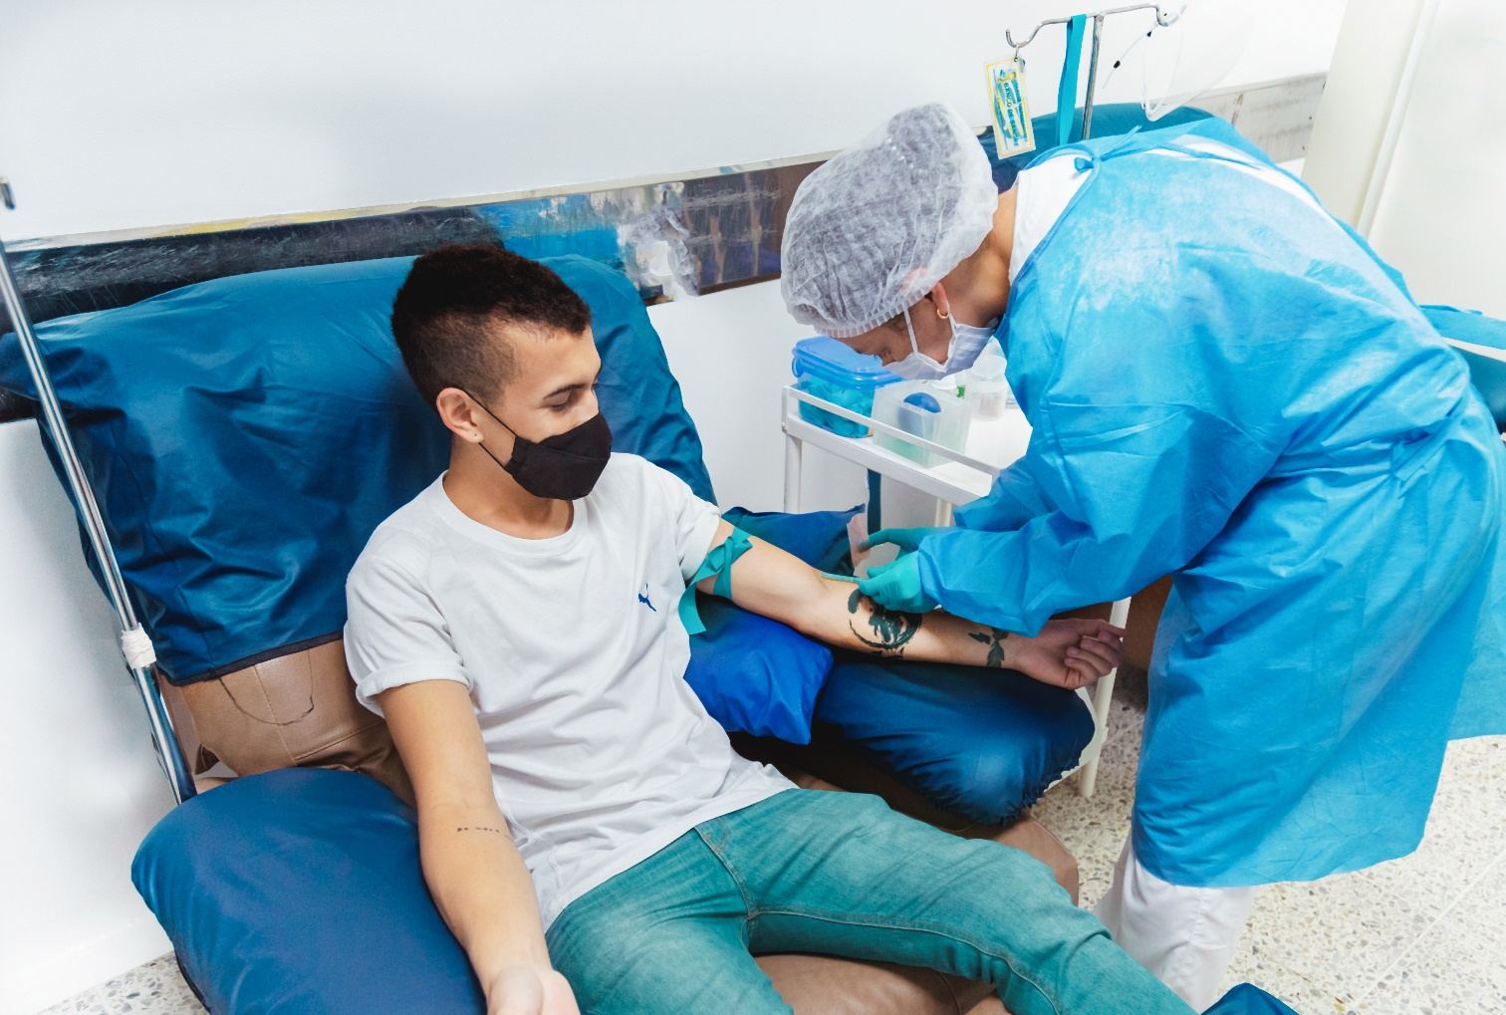
SATISFACCIÓN DE LOS USUARIOS

Slide 31

INDICADORES DE SATISFACCIÓN
Año | 2019 | 2020
Total Encuestas | 4.440 | 5.027
Respuesta: Buena - Muy Buena | 4.316 | 4.890
Porcentaje | 97,21% | 97,27%
Fuente de información: Estadística Hospital Universitario San José de Popayán E.S.E.

Slide 32
NÚMERO DE FALLOS DE TUTELA EN ATENCIÓN DE USUARIOS PSS
35%
Fuente de información: Estadística Hospital Universitario San José de Popayán E.S.E.

Slide 33
CANALES DE ATENCIÓN
PRESENCIAL
Lunes a Viernes
7:00 A.M. a 3:00 P.M.
TELEFÓNICA
8234508
Extensión 202
312 8323881
018000415195
ESCRITA
Se cuenta con traductor en lengua nasa
BUZONES
19 buzones disponibles
CHAT
“Habla con Joselin”
VIRTUAL
siau@hospitalsanjose.gov.co
www.hospitalsanjose.gov.co.

Slide 34






CONVENIO DOCENCIA SERVICIO

Slide 35
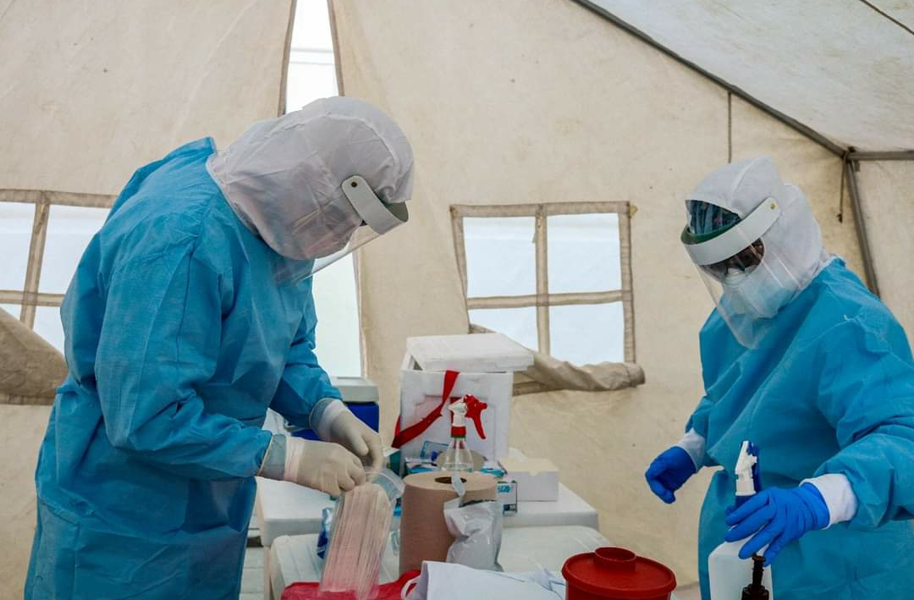
EMERGENCIA SANITARIA COVID-19

Slide 36
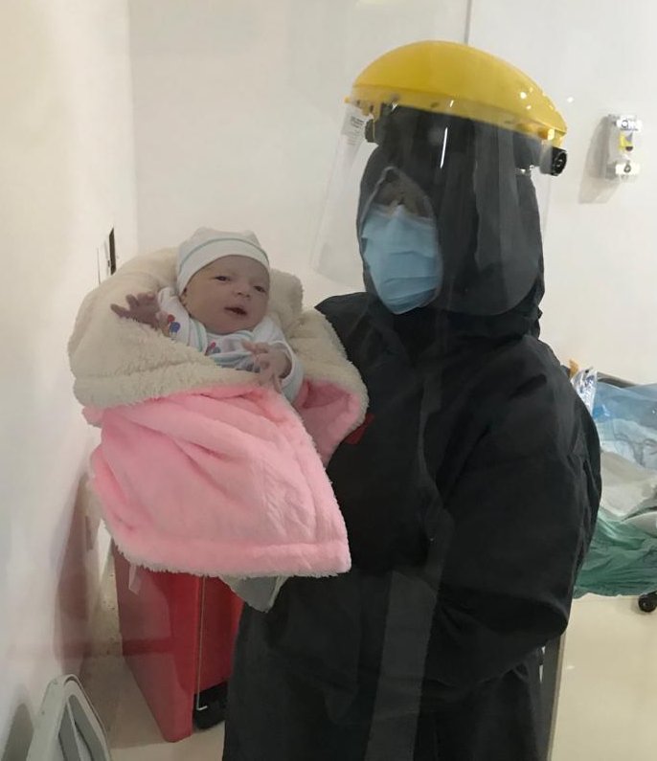
ATENCIONES COVID-19
UCI COVID | TOTAL
UCI COVID Adultos | 281
UCI COVID Pediátrico | 24
UCI COVID Neonatos | 60
TOTAL UCI | 365
UCINT COVID | TOTAL
UCINT COVID Adultos | 168
UCINT COVID Pediátrico | 23
UCINT COVID Neonatos | 40
TOTAL UCINT | 231
Fuente de información: Estadística Hospital Universitario San José de Popayán E.S.E.

Slide 37
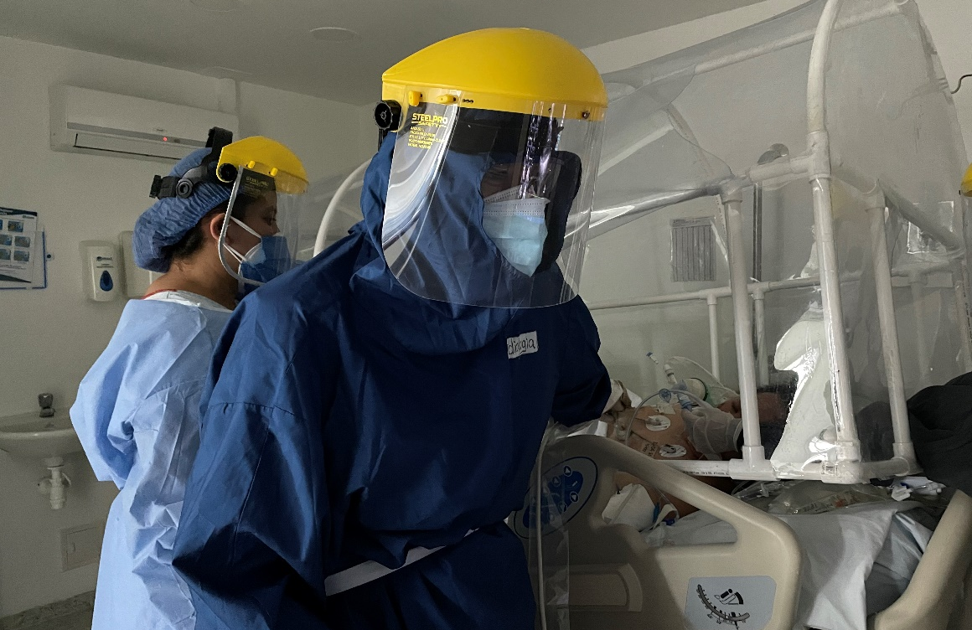
ATENCIONES COVID-19
Pacientes atendidos en Áreas de aislamiento COVID - 19 | TOTAL
Salas de aislamiento | 67
UCI COVID | 551
UCINT COVID | 699
UCI Pediátrica | 51
UCINT Pediátrica | 60
Urgencias | 2.443
TOTAL | 3.871
Fuente de información: Estadística Hospital Universitario San José de Popayán E.S.E.

Slide 38

ATENCIONES COVID-19
PACIENTES | TOTAL
Pruebas COVID realizadas | 2.443
Pruebas COVID positivas | 779
Numero de pacientes recuperados | 1.129
Mortalidad por COVID | 113
Fuente de información: Estadística Hospital Universitario San José de Popayán E.S.E.

Slide 39
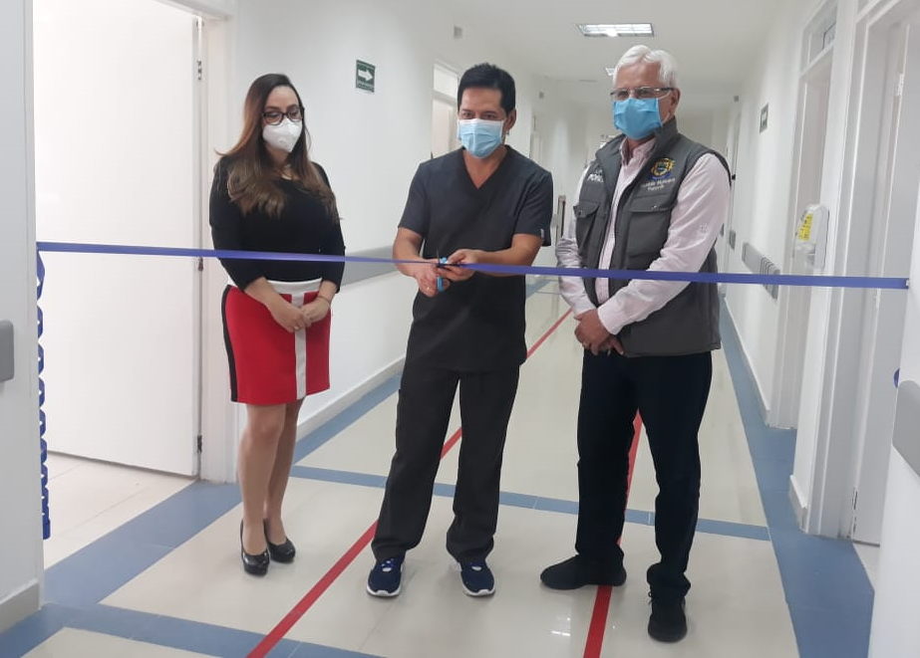
ATENCIONES COVID-19
NUEVAS UNIDADES Y EQUIPOS | CANTIDAD
Camas UCI | 57
Camas UCINT | 24
Inversión recursos propios | $1.821 M
Fuente de información: Estadística Hospital Universitario San José de Popayán E.S.E.

Slide 40
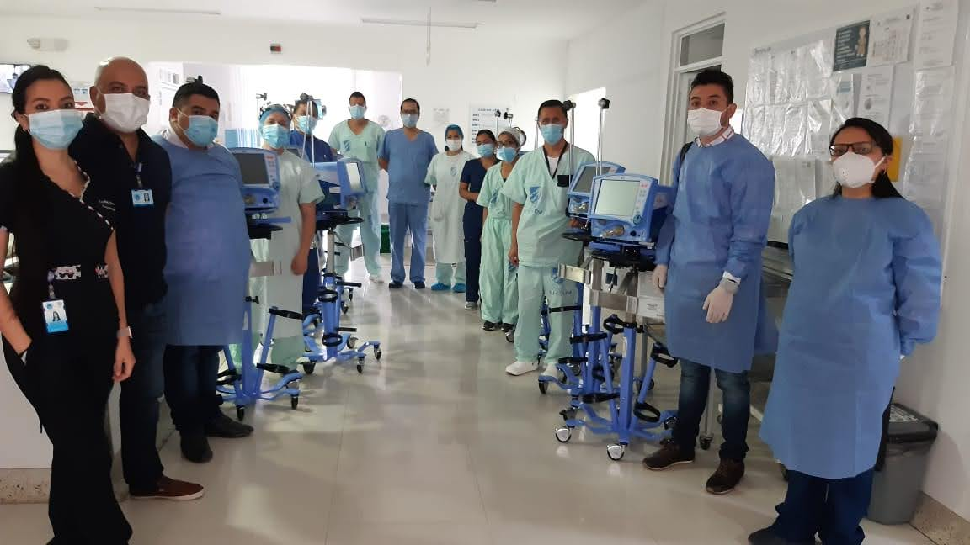
FORTALECIMIENTO DE LOS SERVICIOS DE SALUD
Adquisición de Equipos Médicos
Cantidad entregada a Hospital Universitario San José
Ministerio de Salud y de Protección Social | 171
Fundación Mundo Mujer | 25
Compañía Energética de Occidente | 12
Seguros Bolívar | 3
Recursos propios | 6
Total Entregados | 217
Fuente de información : Aseguramiento de la Calidad HUSJ

Slide 41
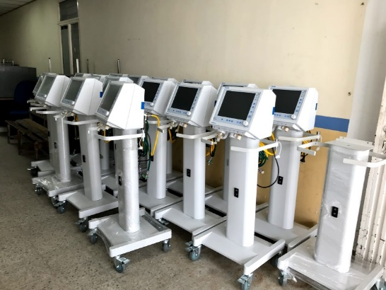
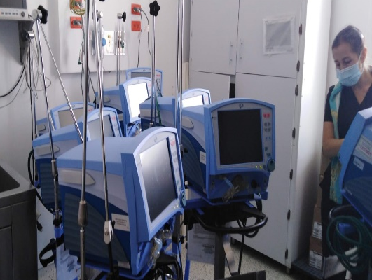
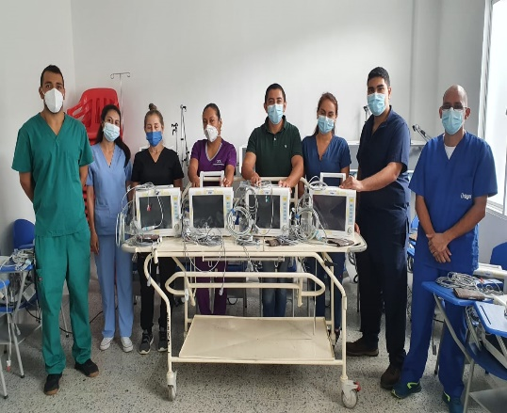
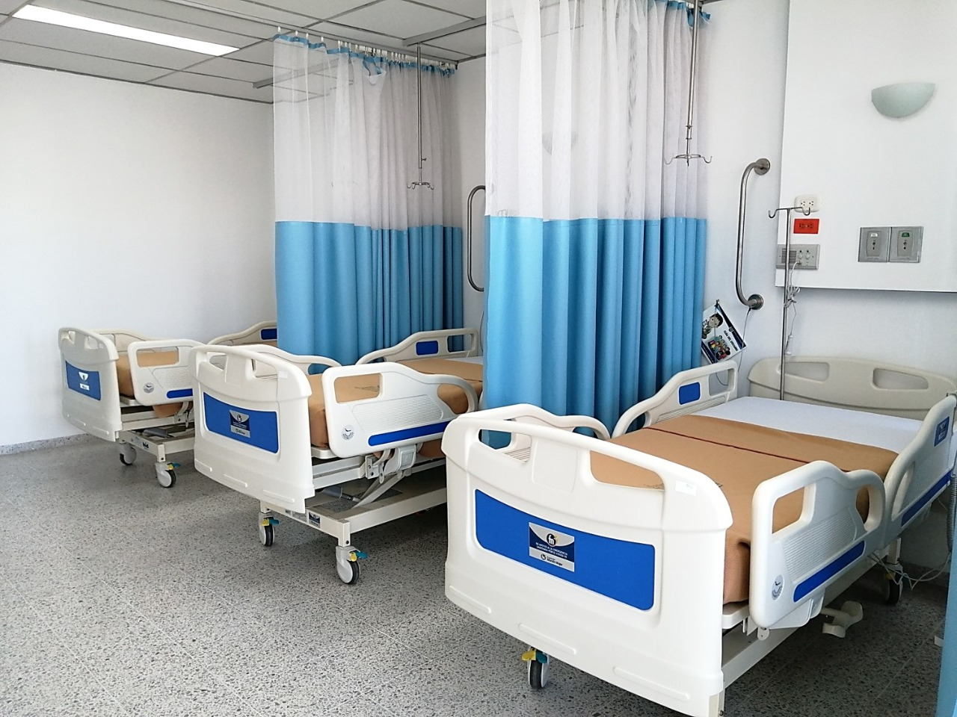
FORTALECIMIENTO DE LOS SERVICIOS DE SALUD
Equipo biomédico | Cantidad
Ventilador | 52
Monitor de Signos Vitales | 61
Bomba de Infusión | 100
Rayos X Portátil | 1
Desfibrilador | 1
Camilla | 20
Cama Hospitalaria | 20
Ventilador de transporte | 2
Total | 257
Fuente de información : Aseguramiento de la Calidad HUSJ

Slide 42

MEDIDAS PARA DISMINUIR EL RIESGO DEL CONTAGIO POR COVID-19 EN LOS COLABORADORES
Trabajo en casa y horarios flexibles para el personal
Seguimiento médico de salud ocupacional a las personas que reingresan.
Reporte de casos de Covid 19 a la ARL 238 casos (13,2%)
Procedimiento de colocación y retiro de elementos de protección personal
Capacitación y apoyo sicológico
Notes:
1.para 46 funcionarios de planta del Hospital (32.9%) por presentar comorbilidades que los hace vulnerables si se contagian con covid19.
3. Al 98% de los trabajadores de la planta del Hospital. Verificación del cumplimiento de esta actividad para contratistas y agremiaciones sindicales

Slide 43
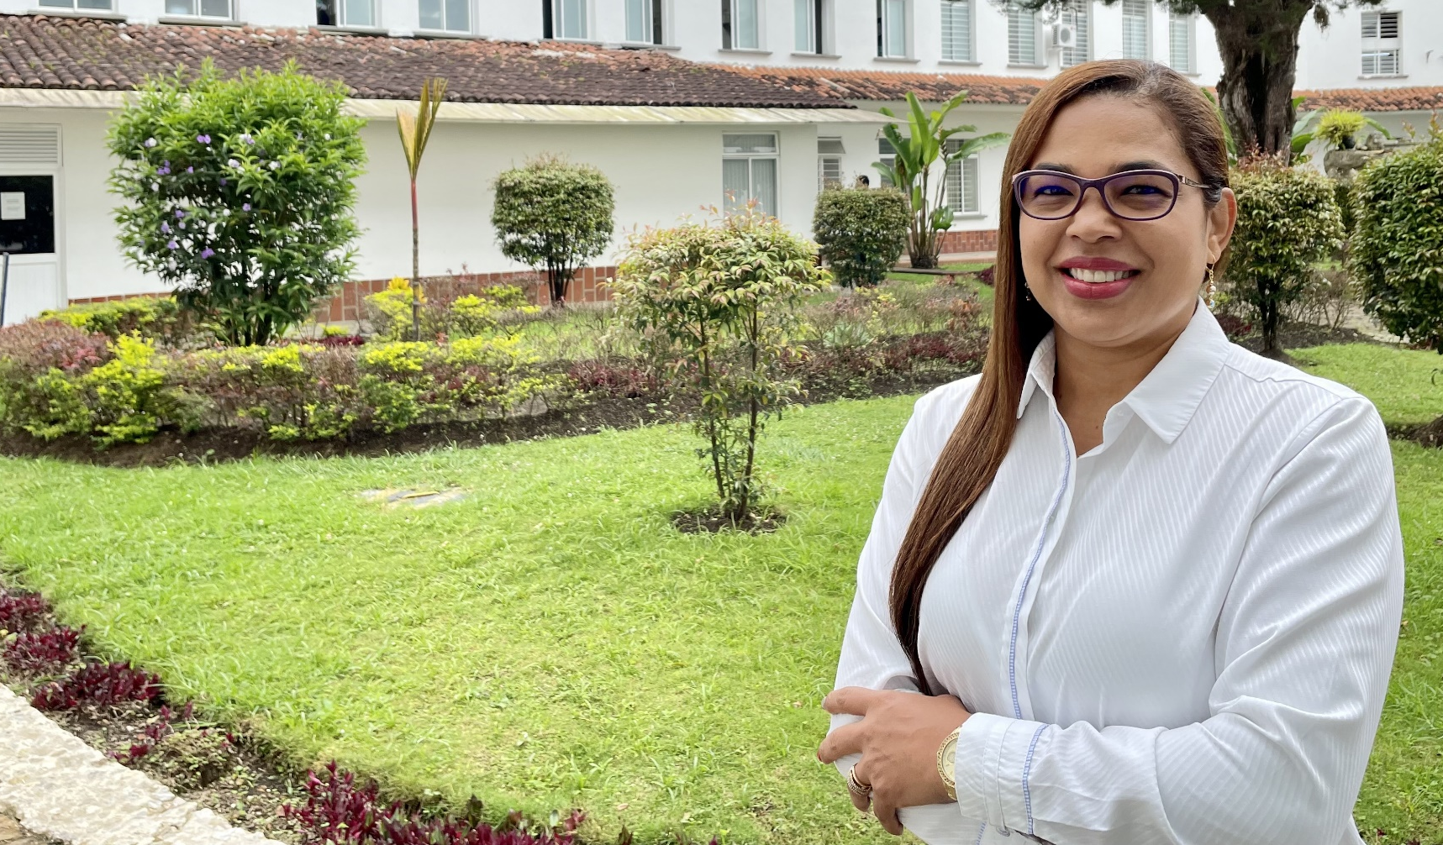
Lucy Ximena Ibarra Hernández

Slide 44
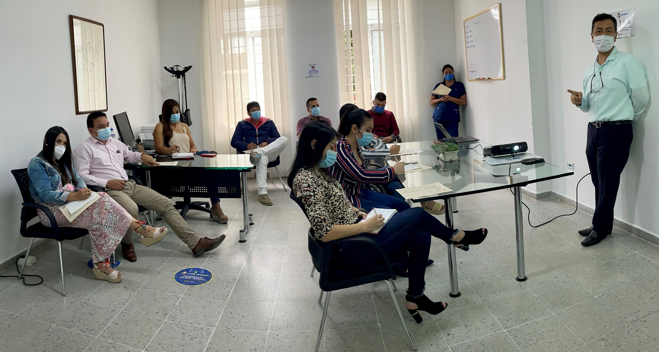
GESTIÓN ADMINISTRATIVA Y FINANCIERA

Slide 45
CATEGORIZACIÓN DEL RIESGO FINANCIERO
2012 - 2014 Riesgo Alto
2015 - 2019
Sin Riesgo
2020
Sin Riesgo
En el Año 2020 suspendida categorización, por Artículo 6 Resolución #856 hasta el término de emergencia sanitaria.
Sin embargo HUSJ realiza ejercicio y se encuentra SIN RIESGO FINANCIERO

Slide 46
ESTADO DE SITUACIÓN FINANCIERA
Fuente de información: SIHO
Cifras en millones de pesos

Slide 47
ESTADO DE SITUACIÓN FINANCIERA
Fuente de información: SIHO
Cifras en millones de pesos

Slide 48
ESTADO DE RESULTADO INTEGRAL
Fuente de información: SIHO
Cifras en millones de pesos

Slide 49
CONTRATACIÓN DE SERVICIOS EAPB
Fuente de información: SIHO
Cifras en millones de pesos

Slide 50
CONTRATACIÓN DE SERVICIOS EAPB
Fuente de información: SIHO
Cifras en millones de pesos

Slide 51
CONTRATACIÓN DE BIENES Y SERVICIOS
En el año 2020 se celebraron 376 contratos para adquisición de bienes y servicios por un valor de $130.707 millones.
Fuente de información : Oficina Asesora Jurídica

Slide 52
EQUILIBRIO PRESUPUESTAL
Concepto | 2020 | 2019 | Var
Ingreso reconocido total | $312.484 | $303.157 | 3%
Gasto comprometido total | $184.580 | $154.934 | 19%
Relación reconocimiento / compromiso | 1,69 | 1,96 | -13%
Ingreso recaudado total | $218.733 | $206.578 | 6%
Relación recaudo/ compromiso | 1,19 | 1,33 | -11%
Fuente de información: SIHO

Slide 53
EJECUCIÓN PRESUPUESTAL
Porcentaje de ejecución del presupuesto
Concepto | 2020 | 2019 | VAR
Pto. Definitivo | 198.297 | 173.359 | 14%
Reconocimiento | 312.484 | 303.308 | 3%
Recaudo | 218.733 | 206.729 | 6%
Ejec. Ing. Reconocimiento | 158% | 175% | -17
Ejec. Ing. Recaudo | 110% | 119% | -9
Compromisos | 184.580 | 154.934 | 19%
Ejec. Gastos | 93% | 89% | 4
Fuente de información: SIHO

Slide 54
RECONOCIMIENTO
Fuente de información: SIHO
Cifras en millones de pesos

Slide 55
RECAUDO
Fuente de información: SIHO
Cifras en millones de pesos

Slide 56
APORTES MINISTERIO DE SALUD Y PROTECCIÓN SOCIAL
Acto Administrativo | Fecha | Concepto | Valor
Resolución 3373 | 16 de diciembre de 2019 | Reposición de Equipos Médicos de las diferentes áreas asistenciales | 3.688
Resolución 0753 | 14 de mayo de 2020 | Fortalecer la capacidad de oferta pública de los servicios de salud para garantizar la prestación de servicios de salud de la población afectada por la emergencia derivada del COVID 19 | 2.986
Resolución 1161 | 15 de julio de 2020 | Uso de los recursos por disponibilidad de camas de unidades de cuidado intensivo e intermedio COVID 19 | 1.671
Resolución 2017 | 9 de noviembre de 2020 | Fortalecer la capacidad de oferta pública de los servicios de salud para garantizar la prestación de servicios de salud de la población afectada por la emergencia derivada del COVID 19 | 4.437
Resolución 1940 | 28 de octubre de 2020 | Adquisición de equipos biomédicos para la dotación de unidades de cuidado intensivo e intermedio en el proceso de expansión de la capacidad instalada del Hospital Universitario San José de Popayán E.S.E. orientada a la atención de pacientes COVID – 19 Popayán. | 443
TOTAL |  |  | 13.225
Cifras en millones de pesos

Slide 57















FORTALECIMIENTO DE LOS SERVICIOS DE SALUD
Agradecimientos

Slide 58

¡Gracias!

